Slide 1
AI-Augmented Adventure
Торовин Александр Алексеевич

Slide 2
Цель проекта:
Основной целью проекта было создать инновационную платформу, которая сделает игру DnD еще более увлекательной, доступной и захватывающей, открывая новые горизонты для творчества и воображения.
Целевая аудитория:
Мастера подземелий: Среда поможет им сократить время на подготовку к игре и сосредоточиться на повествовании.
Игроки: Получат более разнообразный и персонализированный игровой опыт.
Новички: Смогут легче освоить правила и погрузиться в мир DnD.

Slide 3
Особенности проекта:
Генерация сценария в реальном времени. Динамический мир и адаптивный сюжет делают каждую игру уникальной и захватывающей
Проект находится на переднем крае развития игровых технологий, используя передовые достижения в области искусственного интеллекта
Генерация изображений-иллюстраций позволяет погрузится в историю
Подходит как для опытных игроков, так и для новичков, расширяя аудиторию DnD
Динамический саундтрек и качественная озвучка
Простой и понятный интерфейс
Мультиплатформенность делает игру доступной для всех

Slide 4
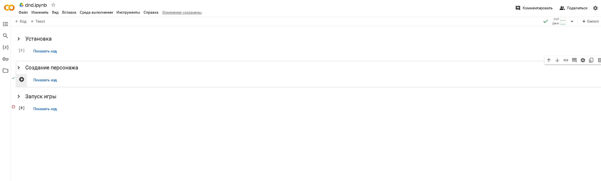
Руководство к запуску:
Запустить ячейку ‘Установка’ и дождаться выполнения.
Запустить ячейку ‘Создание персонажа’. Воспользоваться автоматическим созданием или создать самому.
Запустить ячейку ‘Запуск игры’ и перейти по ссылке.

Slide 5
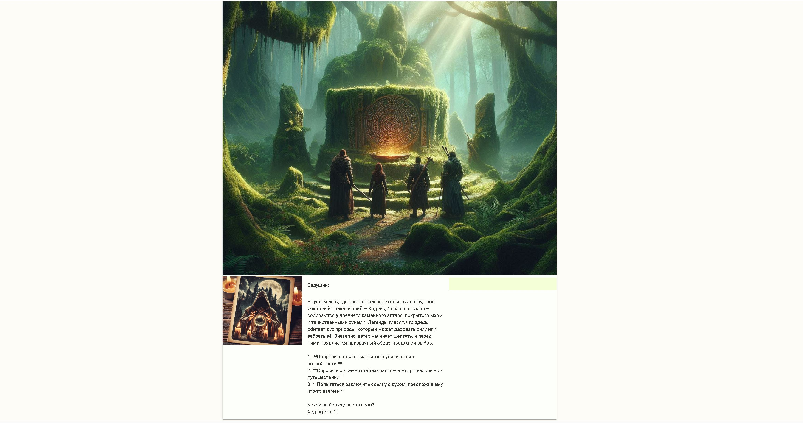
Руководство по интерфейсу
Изображение - иллюстрация
Изображение говорящего
Поле для ввода фразы
Фразы персонажей

Slide 6
Описание алгоритма работы программы.
Инициализация:
Устанавливаются необходимые библиотеки
Загружаются аудиофайлы для фоновой музыки
Создаются персонажи игроков (автоматически или с помощью ввода пользователем)
Игровой цикл:
Ведущий (ИИ) генерирует завязку истории и предоставляет игрокам варианты действий.
Игрок вводит свои действия через веб-интерфейс.
Ведущий обрабатывает действия игроков, генерирует продолжение истории и отправляет его на веб-интерфейс.
Dall-e-3 генерирует изображения для визуализации происходящего.
Озвучка происходящего реализована с помощью синтеза речи Yandex speechkit.
Фоновая музыка подбирается под ситуацию
При необходимости генерируются случайные события (например, сражения с противниками).
Завершение игры:
ИИ генерирует концовку истории, подводя итоги для каждого игрока.
Игра завершается.

Slide 7
Что можно добавить в перспективе?
Многопользовательский режим: Реализовать возможность одновременной игры нескольких игроков в одной сессии.
Инвентарь и система предметов: Добавить возможность собирать предметы, использовать их в бою или для решения головоломок.
Развитие персонажей: Ввести систему опыта и уровней, позволяющую игрокам улучшать характеристики своих персонажей.
Улучшение веб-интерфейса: Добавить анимации, визуальные эффекты и другие элементы, чтобы сделать интерфейс более привлекательным и удобным.
Монетизация: Например ввести годовую/ежемесячную подписку

